Slide 1
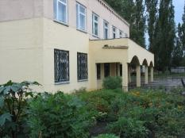
Муниципальное образовательное учреждение
дополнительного образования детей Центр
детского творчества «Сокол»
Тема: «Введение в образовательную программу
«Волшебство музыки»»
Открытое занятие педагога
дополнительного образования
Шатиловой Е.В.

Slide 2
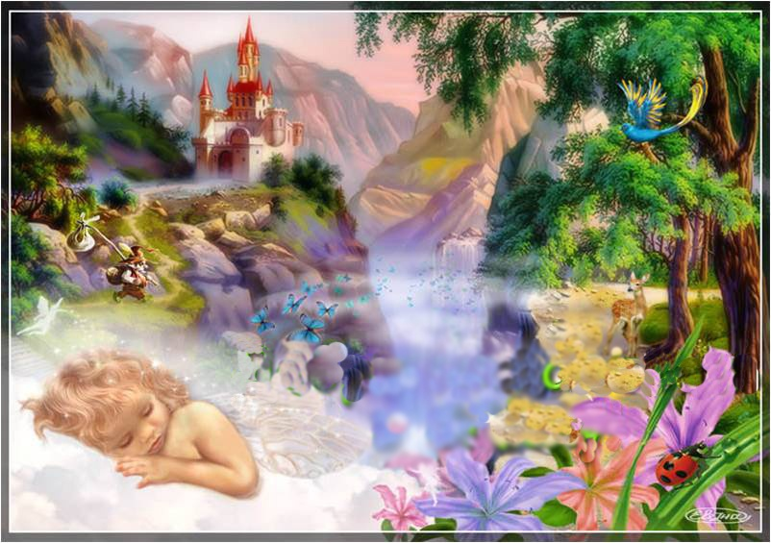

Slide 3
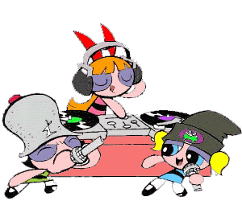
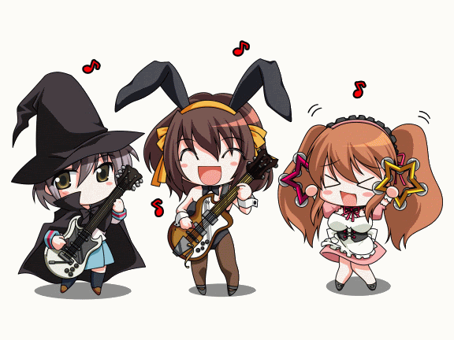
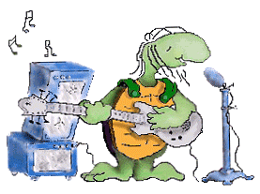

Slide 4
«Волшебство музыки»

Slide 5
♫
♫
♫
♫
♫
♫
♫
♫
♫
♪♫♫
♫
Добро пожаловать
в страну
«Волшебство музыки»

Slide 6
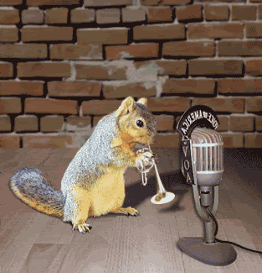
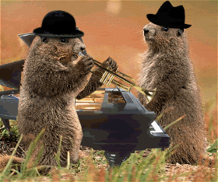
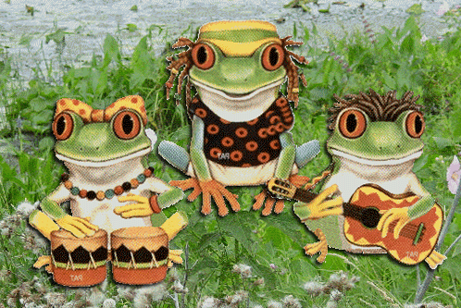
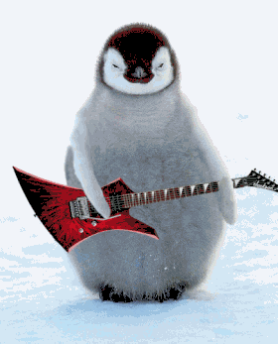
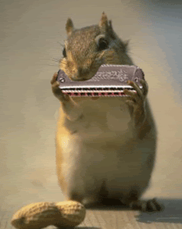

Slide 7
«Давайте познакомимся!»
Петя
Света
Дима
Наташа

Slide 10
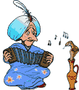
Человеческий голос-
самый древний
музыкальный инструмент.

Slide 11
«Певческая установка»

Slide 12
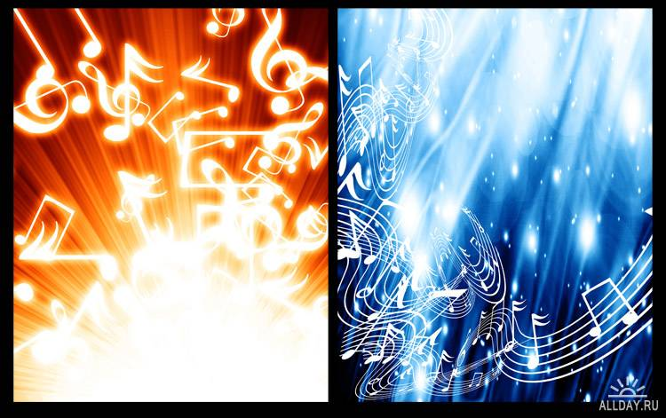
Упражнения на дыхание:
«Пагончики»
«Насос»
«Кошечка»

Slide 13
«Зарядка
для голоса»

Slide 14
«Песенка друзей»
Слова С. Михалкова
Музыка М. Старокадомского

Slide 15
Мы едем, едем, едем
Нам весело живется
Хорошие соседи
И в песенке поется
О том, как мы живем. Ту-ту!
Счастливые друзья
В далекие края,
Мы песенку поем

Slide 16
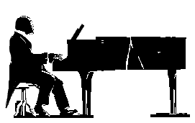
«Город композиторов»

Slide 17
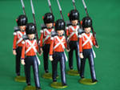
«Марш
деревянных солдатиков»
П. И. Чайковский

Slide 19
Мы едем, едем, едем
Нам весело живется
Хорошие соседи
И в песенке поется
О том, как мы живем. Ту-ту!
Счастливые друзья
В далекие края,
Мы песенку поем

Slide 20
«Город звуков»

Slide 21
«шумовые»
«музыкальные»

Slide 22
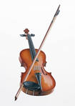
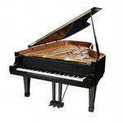
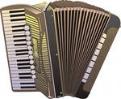

Slide 23
«шумовые»
«музыкальные»

Slide 24
Игра
«Шумит, поет, играет»

Slide 25
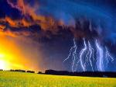
ГРОЗА

Slide 26
ПЕВИЦА

Slide 27
ПОЕЗД

